Slide 1
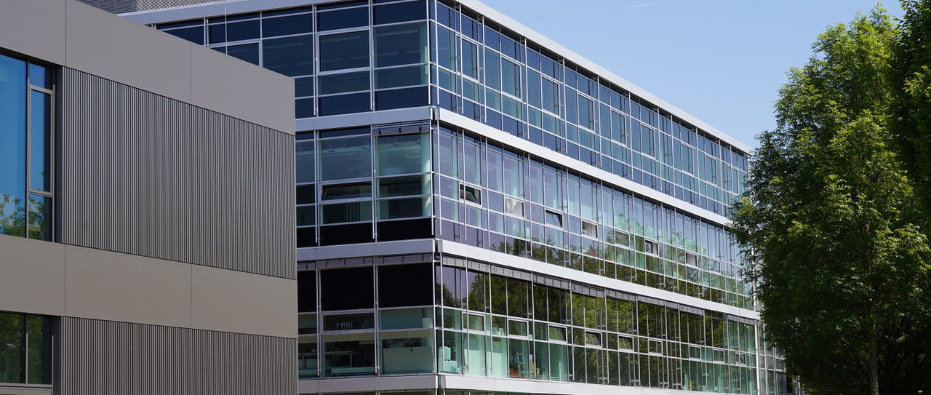

Titel
Institut für Mikrointegration
Untertitel

Slide 3
Institut für Mikrointegration
Ifm.uni-Stuttgart.de
Institut für Mikrointegration
Allmandring 9b D-70569 Stuttgart

